Slide 1
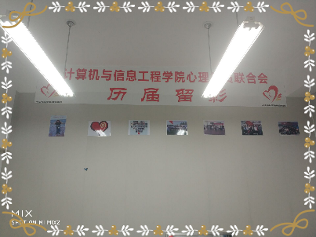
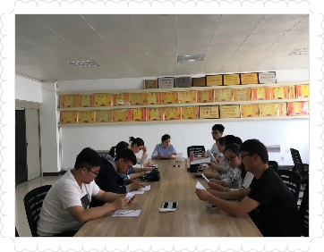
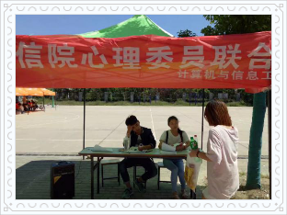
（二）文化传承
薪火相传
历史足迹
心联的一代一代传承，保证心
联的火炬永不息灭
让每届心联都留下足迹。。。
换届与招新
办公室历史墙

Slide 2
总结
计信院心联一直行走在路上，从未停止探寻的脚步，没有最好只有更好，我们从未停止努力，只为越来越好。路漫漫其修远兮，吾将上下而求索，计信院心联未曾畏惧，计信院心联未曾退缩，计信院心联敢于迎接一切挑战，计信心联有能力战胜一切挑战 ，无所畏惧。未来的道路上我们期待您能见证计信院心联的再一次蜕变。

Slide 3
谢谢您的观看
计算机与信息工程学院
心理委员联合会出品

